Slide 1
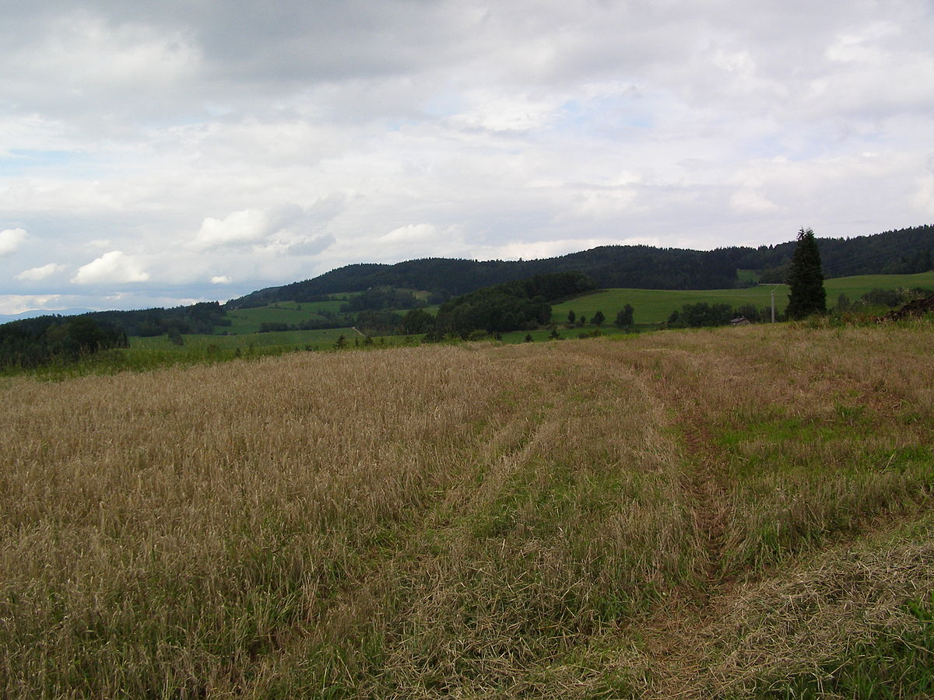
Věta jednoduchá a souvětí
5. ročník
26. května

Slide 2
Opakování
Věta jednoduchá
- pouze JEDNA základní skladební dvojice
- JEDEN přísudek (sloveso)
V létě pojedeme na chalupu do Beskyd.
Souvětí
- spojení DVOU a více vět jednoduchých
Anička si myslela, že pojede k babičce už dnes.

Slide 3
Uč. 137/3
Zoologické zahrady slouží k tomu, aby lidem
ukázaly celý zvířecí svět. (Ony). Souvětí, 2 věty.
Také jsou užitečné pro záchranu ohrožených
Druhů.
Když zahrady začínaly, zvířata žila ve zdobených
klecích, ale později už byly mříže obyčejné.
Dnes zvířata od návštěvníků odděluje jen sklo,
vodní příkop nebo skalní stěna.

Slide 4
…pokračování
Zvířata se nacházejí mimo dosah lidí.
Děti však přestupují příkazy, krmí zvířata
sladkostmi, prostrkují k nim ruku a snaží se je
pohladit.
Neuvědomují si nebezpečí, které malá opička
představuje.
A proto pracovníci ZOO říkají: „Zvířata nikdy
Nedráždíme!“
Uvozovací věta a přímá řeč netvoří souvětí!!!

Slide 5
Procvičování – zapište do sešitu
Urči, zda se jedná o větu jednoduchou nebo
souvětí, podtrhni základní skladební dvojice:
Když přijde Hynek včas, vystoupení stihne.
Danovi se v divadle moc líbilo.
Emilka si ušila šaty, které jí moc sluší.
Pejsek vařil a kočička luxovala.
Často jsme mluvili o tom, jak bude vypadat
tábor a co všechno s sebou povezeme.

